Slide 1

Problema das 8 rainhas -
Busca em largura
Minimização de conflitos
Inteligência Artificial | 2024.2
Prof. Rudimar Dazzi
Acâdemicos:
Alexandre Machado Azevedo,
Daniel Battisti, Matheus Passold Carelli
Notes:
Divisão dos slides:
1 - 4 > Allan
5 - 6 > Vinicius
7 > Carelli
8… > Alexandre

Slide 2
Sumário
Contexto
Busca em largura
Definição
Metodologia
Objetivo
Resultados
Minimos conflitos
Código
Referencias
Notes:
pessoa 1

Slide 3

Contexto
O problema
Fazer um programa que resolva o problema das 8 rainhas, utilizando métodos heurísticos para aperfeiçoar o algoritmo de busca.
Solução
Utilização da técnica de busca em largura e a heurística de minimização de conflitos na linguagem python.
Notes:
pessoa 1
Autor:
Cientista da computação Francês.

Slide 4
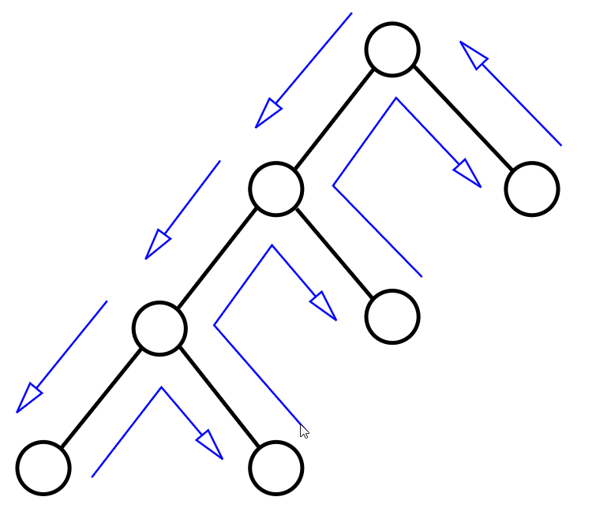
Busca em largura
A busca em largura (BFS) é uma técnica de busca que explora um espaço de estados nível por nível, garantindo que todas as opções em um nível sejam exploradas antes de avançar para o próximo nível. É comumente utilizada para resolver problemas complexos, como os de busca, otimização, planejamento e jogos.
Essa abordagem não só ajuda a encontrar soluções válidas mais rapidamente, como também pode fornecer soluções de maior qualidade ao evitar escolhas que levam a altos níveis de conflito. A combinação de busca em largura com heurística de minimização de conflitos é eficaz ao lidar com problemas complexos que envolvem muitas combinações possíveis.
Notes:
pessoa 1
Motivações para o Desenvolvimento do B-Method
Necessidade de Software Confiável e Seguro:
Durante os anos 1980, a complexidade e a criticidade dos sistemas de software estavam aumentando, especialmente em áreas como transporte, aeroespacial e controle industrial.
Havia uma crescente necessidade de métodos que garantissem a confiabilidade e a segurança do software, reduzindo a probabilidade de falhas catastróficas.
Formalização de Especificações:
Métodos formais como o B-Method foram desenvolvidos para permitir a especificação precisa e não ambígua de requisitos de software.
Isso ajudava a evitar mal-entendidos e erros de interpretação que poderiam surgir com especificações informais.
Refinamento de Especificações para Implementação:
O B-Method foi projetado para suportar o refinamento contínuo de especificações abstratas até sua implementação concreta.
Esse processo de refinamento ajudava a garantir que o software final estivesse de acordo com as especificações iniciais.
Prova Matemática de Correção:
A utilização de métodos formais como o B-Method permitia a prova matemática de propriedades importantes do software, como a correção e a consistência.
Isso era particularmente importante para sistemas críticos onde erros poderiam ter consequências graves.
Ferramentas de Suporte:
O B-Method foi desenvolvido junto com um conjunto de ferramentas que ajudavam na especificação, design, prova e geração de código.
Essas ferramentas facilitavam a aplicação prática do método, tornando-o mais acessível e eficiente para engenheiros de software.

Slide 5
Definição
Definir objetivo
A escolha inicial é feita entre todas as opções possíveis com base no estado atual do problema. A heurística avalia o potencial de ataques para cada escolha, priorizando aqueles que minimizam conflitos futuros
Definir regras
Após cada escolha, verifica se as restrições do problema são respeitadas, se forem, o algoritmo avança para o próximo nível, caso contrário, retrocede e tenta outra alternativa, eliminando ramificações inválidas do espaço de busca. A heurística ajuda a ordenar as opções de forma a explorar as mais promissoras primeiro, tornando o processo mais eficiente até que uma solução válida seja encontrada ou todas as possibilidades sejam esgotadas
Notes:
Pessoa 2
Máquina Abstrata (Abstract Machine)
Objetivo: Define o objetivo geral do sistema, especificando estados e operações em termos abstratos.
Componentes: citados ali no slide
Refinamento
Objetivo: Gradualmente transformar a especificação abstrata em uma implementação concreta.
Etapas: Citadas ali no slide

Slide 6
Definição
Critério de parada
O algoritmo é interrompido quando percebe que nenhuma das opções em uma ramificação levará a uma solução válida, ou que todas as possibilidades foram exploradas sem encontrar uma solução satisfatória. Nesse caso, ele retrocede para explorar outras ramificações ainda não investigadas na árvore de decisão
Exploração
O algoritmo continua explorando a árvore de decisão, fazendo escolhas e avaliando-as com base na heurística. Ele repete esse processo, verificando e ajustando as escolhas, até encontrar uma solução que satisfaça todas as restrições ou objetivos definidos para o problema. A exploração continua até que uma solução válida seja encontrada ou todas as possibilidades tenham sido investigadas
Notes:
Pessoa 4

Slide 7
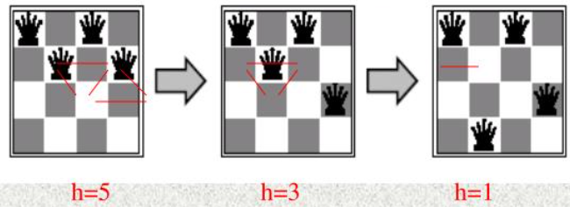
Metodologia
Notes:
Pessoa 2:
1. Especificação de Requisitos de Software
Documento inicial que detalha os requisitos do software.
2. Modelo Abstrato
Design Preliminar:
Primeira fase de design onde se cria um modelo abstrato.
Prova de Consistência:
Verificação matemática para garantir que o modelo abstrato está livre de inconsistências.
3. Modelo Concreto
Design Detalhado:
Refinamento do modelo abstrato.
Prova de Refinamento:
Verificação matemática para garantir que o modelo concreto é consistente com o modelo abstrato.
Prova de Consistência:
Verificação para garantir que o modelo concreto é internamente consistente.
4. ADA, C, C++ Code
Tradução:
Conversão do modelo concreto para código.
5. Teste Funcional
Teste do código gerado para assegurar que ele atende aos requisitos especificados.

Slide 8
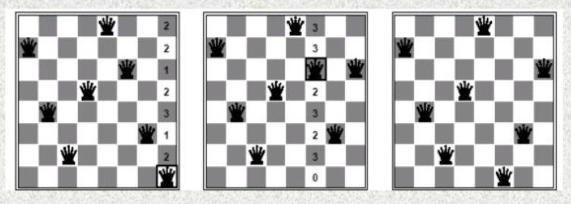
Metodologia
Notes:
Pessoa 2:
1. Especificação de Requisitos de Software
Documento inicial que detalha os requisitos do software.
2. Modelo Abstrato
Design Preliminar:
Primeira fase de design onde se cria um modelo abstrato.
Prova de Consistência:
Verificação matemática para garantir que o modelo abstrato está livre de inconsistências.
3. Modelo Concreto
Design Detalhado:
Refinamento do modelo abstrato.
Prova de Refinamento:
Verificação matemática para garantir que o modelo concreto é consistente com o modelo abstrato.
Prova de Consistência:
Verificação para garantir que o modelo concreto é internamente consistente.
4. ADA, C, C++ Code
Tradução:
Conversão do modelo concreto para código.
5. Teste Funcional
Teste do código gerado para assegurar que ele atende aos requisitos especificados.

Slide 9
Metodologia
Notes:
Pessoa 3
B-Toolkit
Componentes:
B-Tool: Um interpretador matemático baseado na teoria dos conjuntos, que permite a análise e verificação de especificações escritas em B.
Gerenciamento de GUI: Utiliza uma interface personalizada baseada em X Window Motif para gerenciamento de interface gráfica.
Funcionalidades:
Especificação: Permite a escrita e edição de especificações em B.
Prova: Facilita a prova de propriedades matemáticas e invariantes das especificações.
Refinamento: Suporta o processo de refinamento, ajudando a transformar especificações abstratas em implementações concretas.
Geração de Código: Oferece funcionalidades para converter especificações em código de programação.
Compatibilidade:
Funciona principalmente em sistemas operacionais Linux, Mac OS X e Solaris.
Disponibilidade:
O código-fonte do B-Toolkit está disponível publicamente.
-------------
Atelier B
Funcionalidades:
Especificação: Permite criar especificações formais em B.
Prova e Verificação: Suporta provas formais e verificação de consistência entre diferentes níveis de refinamento.
Refinamento: Acompanha o processo de refinamento das especificações.
Geração de Código: Facilita a conversão de especificações em código executável.
Aplicações:
Utilizada para desenvolver sistemas de automação de segurança para metrôs (Alstom e Siemens).
Usada para certificação de Critérios Comuns e desenvolvimento de modelos de sistemas por empresas como ATMEL e STMicroelectronics.
-------------
Rodin Platform
Base:
Baseada no IDE Eclipse, proporcionando uma plataforma extensível e integrável.
Funcionalidades:
Especificação e Modelagem: Permite a criação e edição de especificações em Event-B.
Prova e Verificação: Suporta provas matemáticas e verificação de consistência entre diferentes níveis de abstração.
Refinamento: Facilita o refinamento de modelos de sistemas em diferentes níveis de detalhamento.
Extensibilidade:
A plataforma é open source e permite a adição de plugins para estender suas funcionalidades.

Slide 10
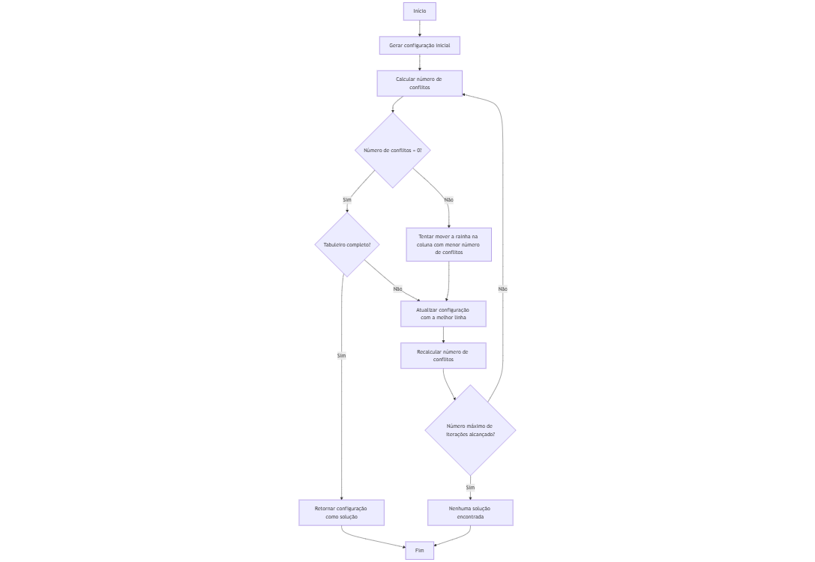
Metodologia
Notes:
Pessoa 3
B-Toolkit
Componentes:
B-Tool: Um interpretador matemático baseado na teoria dos conjuntos, que permite a análise e verificação de especificações escritas em B.
Gerenciamento de GUI: Utiliza uma interface personalizada baseada em X Window Motif para gerenciamento de interface gráfica.
Funcionalidades:
Especificação: Permite a escrita e edição de especificações em B.
Prova: Facilita a prova de propriedades matemáticas e invariantes das especificações.
Refinamento: Suporta o processo de refinamento, ajudando a transformar especificações abstratas em implementações concretas.
Geração de Código: Oferece funcionalidades para converter especificações em código de programação.
Compatibilidade:
Funciona principalmente em sistemas operacionais Linux, Mac OS X e Solaris.
Disponibilidade:
O código-fonte do B-Toolkit está disponível publicamente.
-------------
Atelier B
Funcionalidades:
Especificação: Permite criar especificações formais em B.
Prova e Verificação: Suporta provas formais e verificação de consistência entre diferentes níveis de refinamento.
Refinamento: Acompanha o processo de refinamento das especificações.
Geração de Código: Facilita a conversão de especificações em código executável.
Aplicações:
Utilizada para desenvolver sistemas de automação de segurança para metrôs (Alstom e Siemens).
Usada para certificação de Critérios Comuns e desenvolvimento de modelos de sistemas por empresas como ATMEL e STMicroelectronics.
-------------
Rodin Platform
Base:
Baseada no IDE Eclipse, proporcionando uma plataforma extensível e integrável.
Funcionalidades:
Especificação e Modelagem: Permite a criação e edição de especificações em Event-B.
Prova e Verificação: Suporta provas matemáticas e verificação de consistência entre diferentes níveis de abstração.
Refinamento: Facilita o refinamento de modelos de sistemas em diferentes níveis de detalhamento.
Extensibilidade:
A plataforma é open source e permite a adição de plugins para estender suas funcionalidades.

Slide 11
Resultados
Inicia-se com uma configuração inicial do tabuleiro, colocando uma rainha em cada coluna. A heurística de mínimos conflitos é aplicada para minimizar o número de ataques potenciais.
A cada iteração, a função seleciona a rainha que tem o maior número de conflitos e tenta movê-la para a posição que resulta no menor número de conflitos. Se uma posição segura é encontrada para a rainha, ela é colocada no tabuleiro e parte para a próxima coluna.
Se, ao tentar mover uma rainha para uma nova posição, não for possível reduzir o número de conflitos ou encontrar uma solução, a função reverte as alterações e tenta uma nova posição para a rainha na coluna anterior, repetindo o processo até que todas as possibilidades sejam testadas
Quando todas as colunas são preenchidas e uma configuração válida do tabuleiro é encontrada, essa configuração é registrada como uma solução. A busca é continuada até que todas as possíveis soluções sejam exploradas ou o processo de busca atinja um critério de parada
Notes:
Pessoa 4

Slide 12
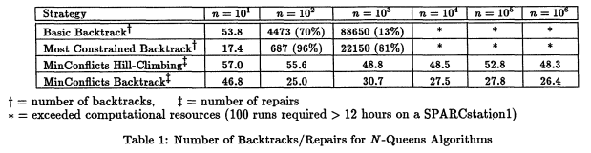
Resultados
Conflitos mínimos
Notes:
pessoa 1
Motivações para o Desenvolvimento do B-Method
Necessidade de Software Confiável e Seguro:
Durante os anos 1980, a complexidade e a criticidade dos sistemas de software estavam aumentando, especialmente em áreas como transporte, aeroespacial e controle industrial.
Havia uma crescente necessidade de métodos que garantissem a confiabilidade e a segurança do software, reduzindo a probabilidade de falhas catastróficas.
Formalização de Especificações:
Métodos formais como o B-Method foram desenvolvidos para permitir a especificação precisa e não ambígua de requisitos de software.
Isso ajudava a evitar mal-entendidos e erros de interpretação que poderiam surgir com especificações informais.
Refinamento de Especificações para Implementação:
O B-Method foi projetado para suportar o refinamento contínuo de especificações abstratas até sua implementação concreta.
Esse processo de refinamento ajudava a garantir que o software final estivesse de acordo com as especificações iniciais.
Prova Matemática de Correção:
A utilização de métodos formais como o B-Method permitia a prova matemática de propriedades importantes do software, como a correção e a consistência.
Isso era particularmente importante para sistemas críticos onde erros poderiam ter consequências graves.
Ferramentas de Suporte:
O B-Method foi desenvolvido junto com um conjunto de ferramentas que ajudavam na especificação, design, prova e geração de código.
Essas ferramentas facilitavam a aplicação prática do método, tornando-o mais acessível e eficiente para engenheiros de software.

Slide 13
Código
Link de acesso ao código:
https://colab.research.google.com/drive/1bZZWrxgKdAv77E-s3IgmFHxzWw8eenMs?usp=sharing
Notes:
Pessoa 4

Slide 14
Referências
BHOITE, Anjibhkate. 8 Queen Problem by Applying the Min-Conflicts Algorithm. Medium, 2020. Disponível em: https://medium.com/@co.2020.anjibhkate/8-queen-problem-by-applying-the-min-conflicts-algorithm-6a37447f310e. Acesso em: 8 set. 2024.
BARTÁK, Roman. Stochastic Local Search - Min-Conflicts Heuristic. KTIML, 2024. Disponível em: https://ktiml.mff.cuni.cz/bartak/constraints/stochastic.html#:=Min%2Dconflicts%20heuristics%20chooses%20randomly,constraints%20(break%20ties%20randomly). Acesso em: 8 set. 2024.
MINTON, Steven et al. Minimizing Conflicts: A Heuristic Repair Method for Constraint-Satisfaction and Scheduling Problems. In: Proceedings of the National Conference on Artificial Intelligence (AAAI-90). 1990. p. 161-166. Disponível em: https://cdn.aaai.org/AAAI/1990/AAAI90-003.pdf. Acesso em: 8 set. 2024.
MUSLIU, Nysret. Min-Conflicts Algorithm: A Tutorial. In: Proceedings of the Metaheuristics International Conference. 2005. Disponível em: https://www.dbai.tuwien.ac.at/staff/musliu/MIC2005MinCon2.pdf. Acesso em: 8 set. 2024.
MINTON, Steven et al. Minimizing Conflicts: A Heuristic Repair Method for Constraint-Satisfaction and Scheduling Problems. In: Artificial Intelligence (AI) Papers. 1992. Disponível em: https://web.cecs.pdx.edu/~bart/cs510cs/papers/minton-johnston-mincfl.pdf. Acesso em: 8 set. 2024.
CSELIGMAN, Joseph. Constraint Satisfaction Problems. Cornell University, 2011. Disponível em: https://www.cs.cornell.edu/courses/cs4700/2011fa/lectures/05_CSP.pdf. Acesso em: 9 set. 2024.
Baeldung. Hill Climbing Algorithm. Baeldung, 2024. Disponível em: https://www.baeldung.com/cs/hill-climbing-algorithm. Acesso em: 9 set. 2024.
Notes:
Pessoa 4

Slide 15
Referências
BRAINBASHERS. N Queens Puzzle. Disponível em: https://www.brainbashers.com/queens.asp. Acesso em: 8 set. 2024.
LARK, R. CSCE 580 Artificial Intelligence: Ch. 5 Constraint Satisfaction Problems. Disponível em: https://www.slideserve.com/lark/csce-580-artificial-intelligence-ch-5-constraint-satisfaction-problems-powerpoint-ppt-presentation. Acesso em: 8 set. 2024.
EN-ACADEMIC. N-Queens Problem. Disponível em: https://en-academic.com/dic.nsf/enwiki/962116#Algorithm. Acesso em: 8 set. 2024.
DIXON, Matt. nQueens.py. GitHub, 2024. Disponível em: https://github.com/mattdixon97/nQueens/blob/master/nqueens.py. Acesso em: 8 set. 2024.
SCIENCEDIRECT. Mathematics of Computation. Elsevier, 2024. Disponível em: https://www.sciencedirect.com/science/article/pii/S0012365X07010394?ref=pdf_download&fr=RR-2&rr=8c17f932da064cfd. Acesso em: 8 set. 2024.
MINSKY, N. H., SCOTT, R. L. The Min-Conflicts Heuristic: Experimental and Theoretical Results. ResearchGate, 2024. Disponível em: https://www.researchgate.net/publication/24322715_The_min-conflicts_heuristic_Experimental_and_theoretical_results. Acesso em: 8 set. 2024.
Notes:
Pessoa 4

Slide 16
Obrigado
Notes:
Pessoa 4

